Slide 1
SNC-AP
para entidades de saúde
Segunda-feira, 20 de novembro de 2017

Slide 2
AGENDA:
1. SICC
1.1 Projeto SICC?
1.2 Quem utiliza?
3. O QUE FAZER?
1.3 Indicadores 2016 em tempo real
3.1 Sistema SNC-AP Teste
3.2 Ligações e Parametrizações Si Logística
3.3 Ligações e Parametrizações Si RH
2. SNC-AP
3.4 Ligações e Parametrizações CCF, SISO
2.1 Enquadramento
3.5 Ligações e Parametrizações Faturação
2.2 Processos de Registos Contabilísticos
3.6 Tarefas 2017 e 2017
2.3 Normas de Contabilidade Pública
3.7 Futuro SICC
2.4 Diferenças POCMS SNC-AP
2.5 Lançamentos contabilísticos NCP26

Slide 3
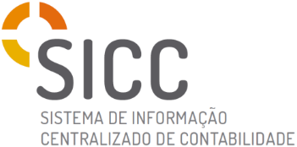
AGENDA:
1. SICC
1.1 Projeto SICC?
1.2 Quem utiliza?
1.3 Indicadores 2016 em tempo real

Slide 4


Slide 5
1. SICC
1. SICC
2. SNC-AP
1.1 Projeto SICC?
Como surgiu:
Satisfazer solicitação vertido no memorando da TROIKA, no sentido de dotar o Ministério da Saúde, de um sistema financeiro centralizado.
Usufruir de uma plataforma que estava em construção… com base em POCMS e adapta-la às novas realidades do Ministério da Saúde.
Minimizar o impacto da mudança junto dos utilizadores, desenvolvendo, numa primeira fase, processos operacionais semelhantes aos existentes.

Slide 6







1. SICC
1. SICC
2. SNC-AP
1.1 Projeto SICC?
SICC
Entidades de Saúde
s
Entidades Centrais
Gestão Económica
Gestão Financeira
Registos Contabilísticos
Reporting
Auditorias
Óticas POCMS executadas:
Analítica
Patrimonial
Orçamental

Slide 7
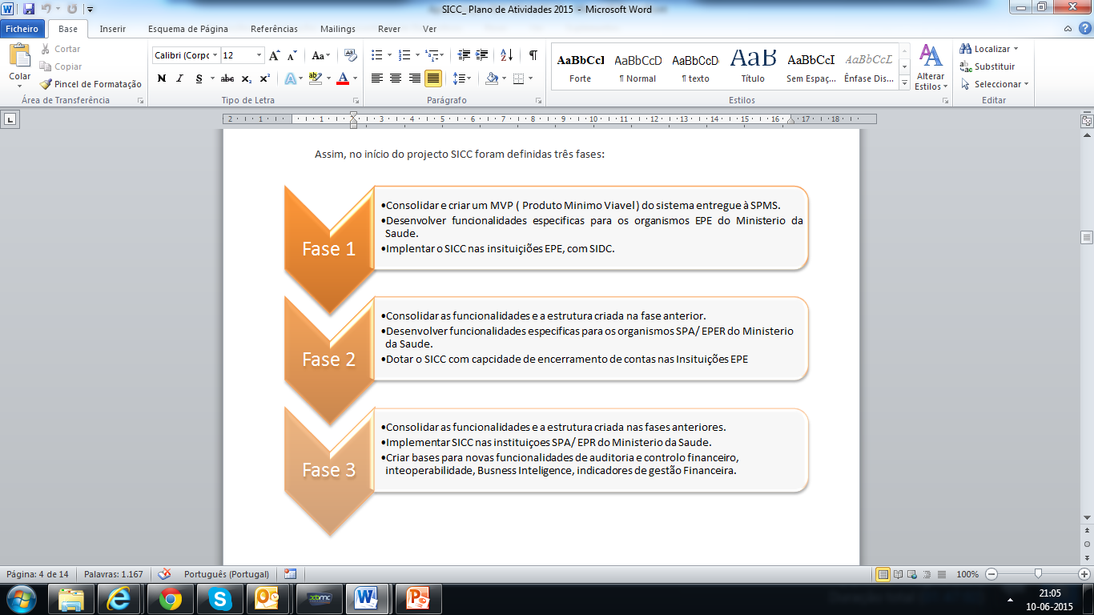
1. SICC
1. SICC
2. SNC-AP
1.1 Projeto SICC?
Fases do projeto:
2014-15
2015-16
2016-17…

Slide 8
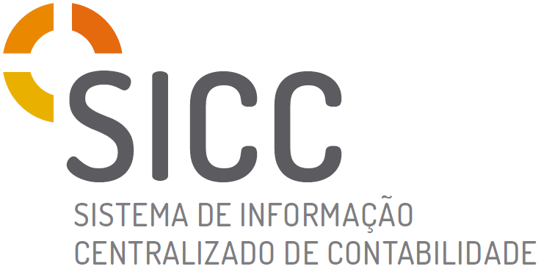
Objetivos do projeto SICC, em 2014…:
Criação de novos modelos de interoperabilidade entre os diversos sistemas informáticos que se relacionam com o SICC, tanto ao nível local como Central.
Aposta na utilização do módulo de contabilidade analítica como veículo primordial para apuramento de custos
Criação de uma camada de business inteligence que fortaleça e flexibilize a obtenção de relatórios de controlo e análise.
Aumento do apoio aos utilizadores com disponibilização, entre outras medidas, de sistemas de ajuda online e criação/reforço de uma primeira linha de contacto
Reforço da componente de usabilidade da aplicação, com a reorganização de ecrãs de recolha de dados, reengenharia de procedimentos.
Unificação e centralização das bases de dados das diferentes entidades
Automatizar e segregar processos de registo e informação contabilística e financeira em diferentes normativos contabilísticos.

Slide 9


1. SICC
1. SICC
2. SNC-AP
1.2 QUEM UTILIZA? Migrações entre 10 de julho 2014 a 12 de janeiro de 2017
70% das instituições do SNS
15 Centros Hospitalares
6 Hospitais
Alto Ave
Baixo Vouga
Cova da Beira
Entre Douro e Vouga
Médio Ave
Médio Tejo
Oeste
Porto
Póvoa do Varzim-Vila do Conde
Psiquiátrico de Lisboa
São João
Tâmega e Sousa
Tondela-Viseu
Trás os Montes e Alto Douro
Vila Nova de Gaia/Espinho
Magalhães Lemos - Porto
Santa Maria Maior – Barcelos
Figueira da Foz
Arcebispo João Crisóstomo – Cantanhede
Santarém
Francisco Zagalo – Ovar
4 Administrações Regionais de Saúde
Alentejo
Algarve
Centro
Norte
4 Institutos
Português de Oncologia – Lisboa
Português do Sangue e Transplantação
Nac. de Saúde Doutor Ricardo Jorge
Oftalmológico Gama Pinto
7 Unidades Locais de Saúde
Alto Minho
Baixo Alentejo
Castelo Branco
Guarda
Litoral Alentejano
Norte Alentejano
Nordeste
2 Outras entidades
Administração Central do Sistema de Saúde
Centro de Medicina de Reabilitação Dr. Rovisco Pais
+
- Entidade de Saúde com SICC

Slide 10

1. SICC
1. SICC
2. SNC-AP
1.3 INDICADORES EM TEMPO REAL – 12 janeiro de 2017
38
de 55
Registos contabilísticos
Instituições do SNS
E
7.2
milhões
A
70%
Faturas a fornecedores
Sistemas de Informação
no perímetro do SNS
F
1.3
milhões
B
SICC
30 meses
700 mil
Duração da migração
Faturas de clientes
C
G
74%
Orçamento do
Ministério da Saúde
646
D
Volume de utilizadores
H

Slide 11
AGENDA:
2. SNC-AP
2.1 Enquadramento
2.2 Processos de Registos Contabilísticos
2.3 Normas de Contabilidade Pública
2.4 Diferenças POCMS SNC-AP
2.5 Lançamentos contabilísticos NCP26

Slide 12
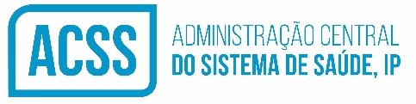





2. SNC-AP
1. SICC
2. SNC-AP
2.1 ENQUADRAMENTO
Necessidades Legais
Ferramenta
Early adopters
Decreto-Lei
nº 192/2015
Entidades-piloto
2016
Solução MVP SNC-AP
Circular Normativa
nº 1381/2016

Slide 13
1. SICC
2. SNC-AP
Solução MVP SNC-AP

Slide 14
2. SNC-AP
1. SICC
2. SNC-AP
2.2 LANÇAMENTOS E REGISTOS CONTABILÍSTICOS SICC (1 de 3)
Despesa/Receita
Fluxos Económicos
Fluxos
Económico-Financeiros
Fluxos Financeiros
Despesa
Receita

Slide 15
2. SNC-AP
1. SICC
2. SNC-AP
2.2 LANÇAMENTOS E REGISTOS CONTABILÍSTICOS SICC (1 de 4)
Execuções Orçamentais
Orçamento Financeiro
Despesa
1. Cabimento
2. Verificação Prévia LCPA
3. Compromisso
Assumido
4. Obrigação
6. Autorização de Pagamento
7. Pagamento
Orçamento LCPA
Receita
1. Emissão
3. Guia de Receita
4. Cobrança
LCPA – Lei dos Compromissos e Pagamentos em atraso

Slide 16
2. SNC-AP
1. SICC
2. SNC-AP
2.2 LANÇAMENTOS E REGISTOS CONTABILÍSTICOS SICC (2 de 3)
Fluxos Financeiros
Lançamentos com
execução extraorçamental
Guia de Pagamento
Pagamentos
Guia de Receita
Cobrança
Fluxos Económicos
Registos sem
execução orçamental
Registos e Lançamentos Contabilísticos

Slide 17
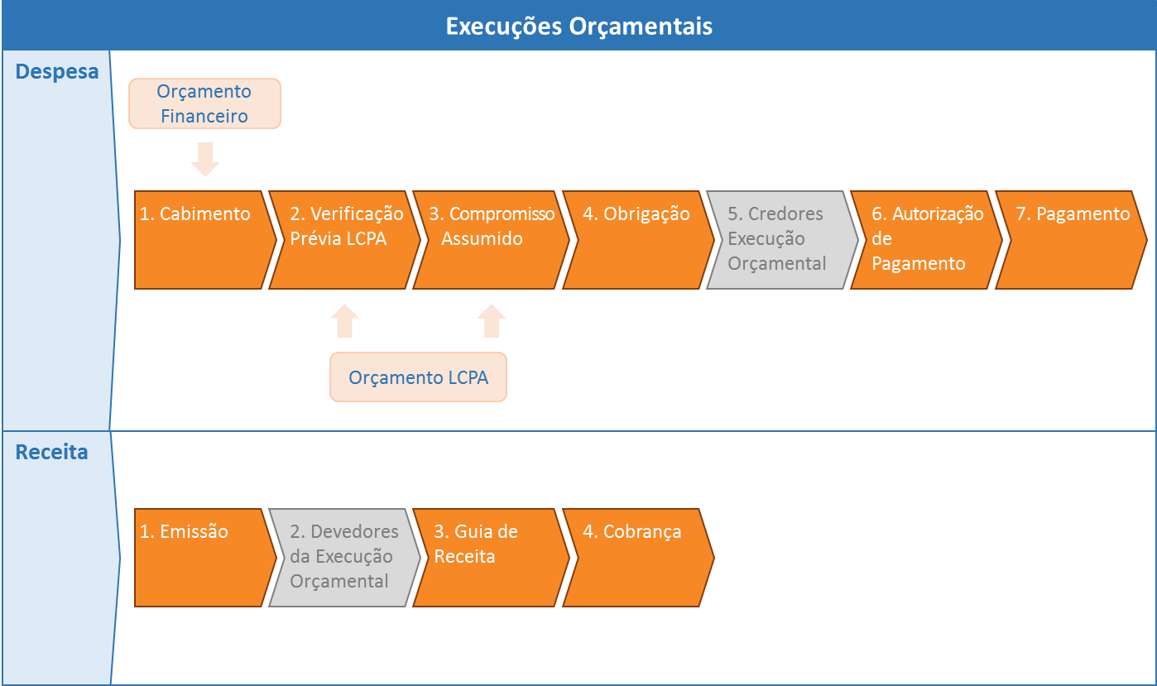
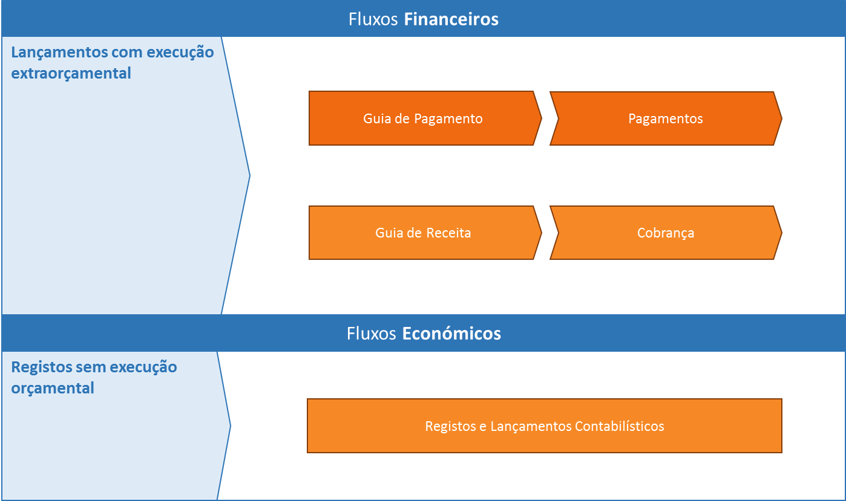
2. SNC-AP
1. SICC
2. SNC-AP
2.2 LANÇAMENTOS E REGISTOS CONTABILÍSTICOS SICC (3 de 3)
Circuito da Informação
Fluxos de acordo com as Normas de Contabilidade Pública

Slide 18
2. SNC-AP
1. SICC
2. SNC-AP
2.3 NORMAS DE CONTABILIDADE PÚBLICA
NCPs:
Estrutura e Conteúdo das Demonstrações Financeiras
Políticas Contabilísticas, Alterações em Estimativas Contabilísticas e Erros
Ativos Intangíveis
Acordos de Concessão de Serviços: Concedente
Ativos Fixos Tangíveis
Locações
Custos de Empréstimos Obtidos
Propriedades de Investimento
Imparidade de Ativos
Inventários
Agricultura
Contratos de Construção
Rendimento de Transações com Contraprestação
Rendimento de Transações sem Contraprestação
Provisões, Passivos Contingentes e Ativos Contingentes
Efeitos de Alterações em Taxas de Câmbio
Acontecimentos Após a Data de Relato
Instrumentos Financeiros
Benefícios dos Empregados
Divulgações de Partes Relacionadas
Demonstrações Financeiras Separadas
Demonstrações Financeiras Consolidadas
Investimentos em Associadas e Empreendimentos Conjuntos
Acordos Conjuntos
Relato por Segmentos
Contabilidade e Relato Orçamental
Contabilidade de Gestão

Slide 19
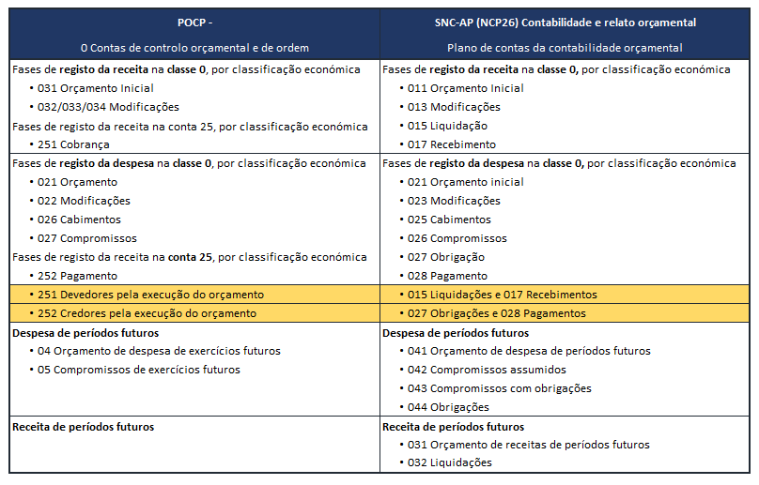
Diferenças de terminologia - POCP versus SNC-AP

Slide 20
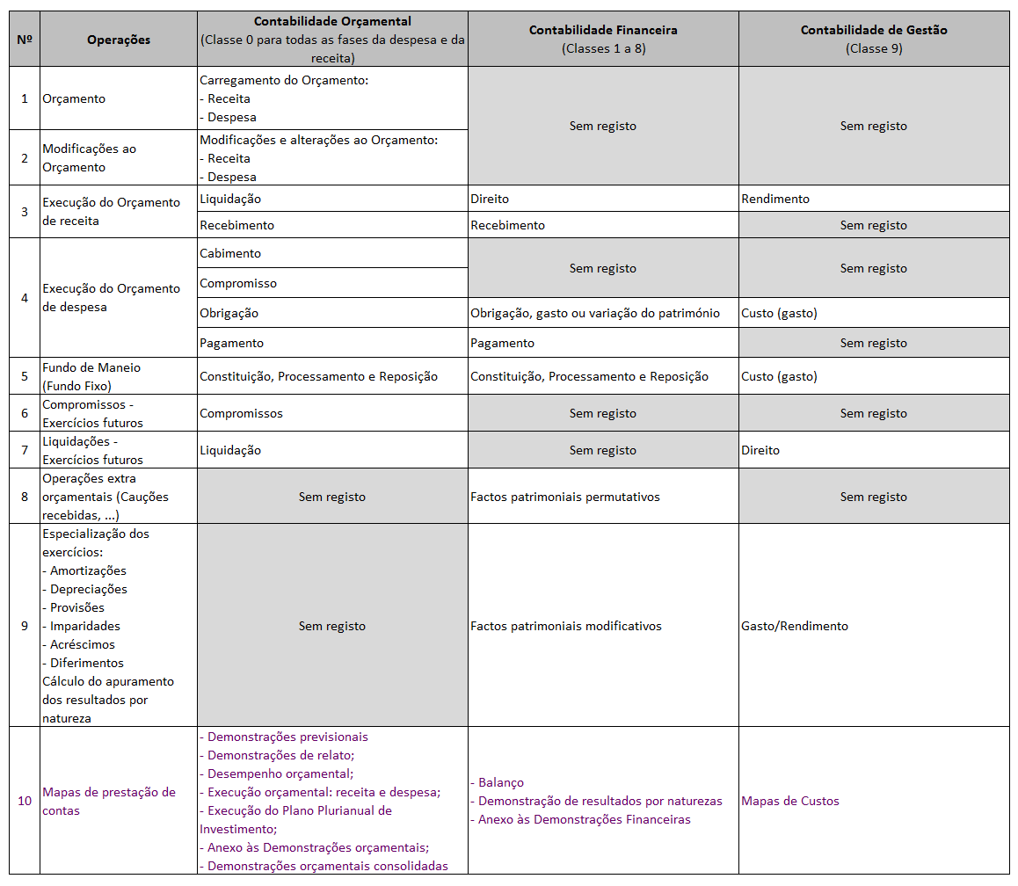
Principais operações em SNC-AP

Slide 21
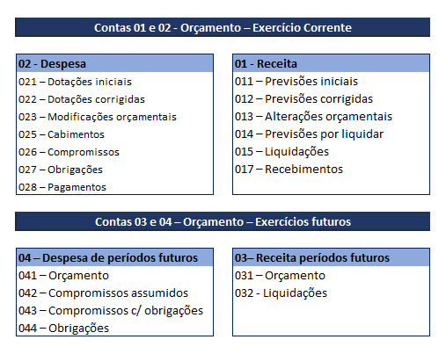
Classe 0 - «Contas da contabilidade orçamental»

Slide 22
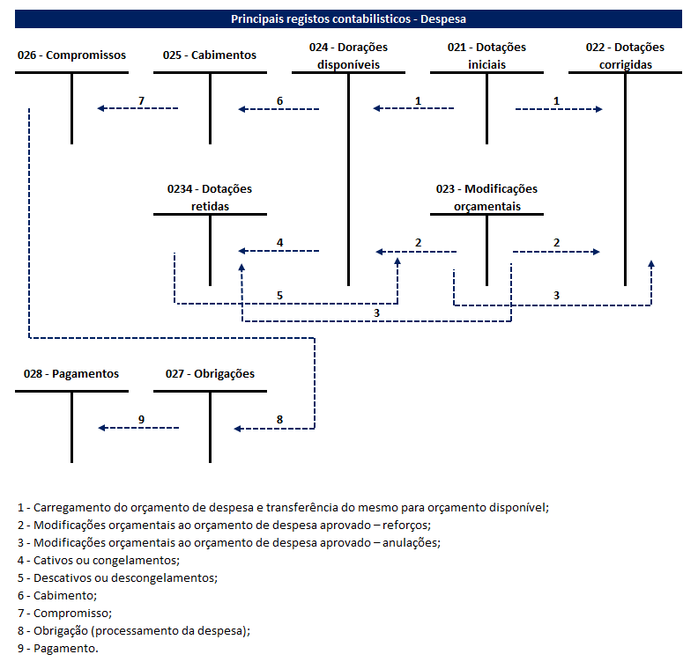

Slide 23
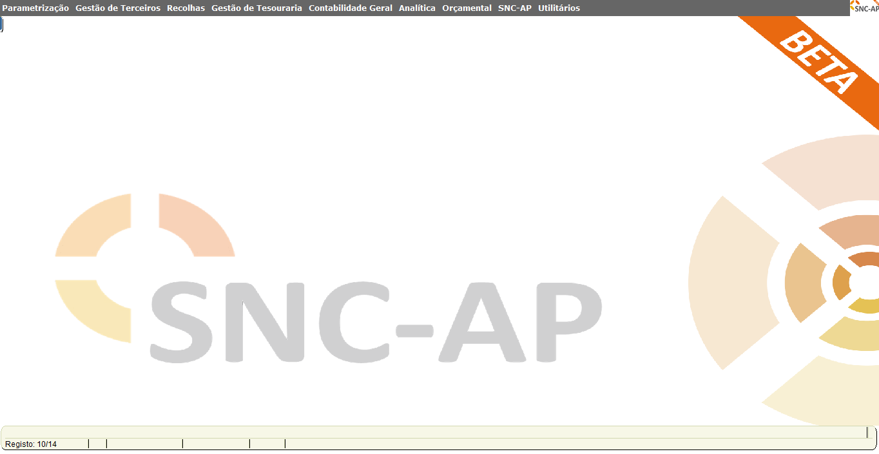
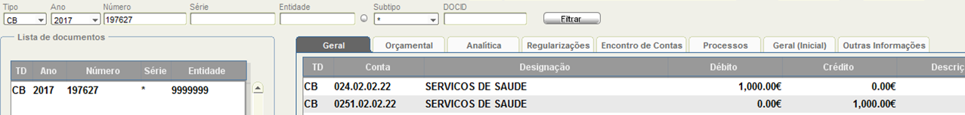
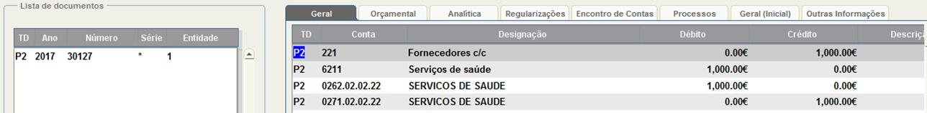
Principais movimentos de despesa no SNC-AP

Slide 24
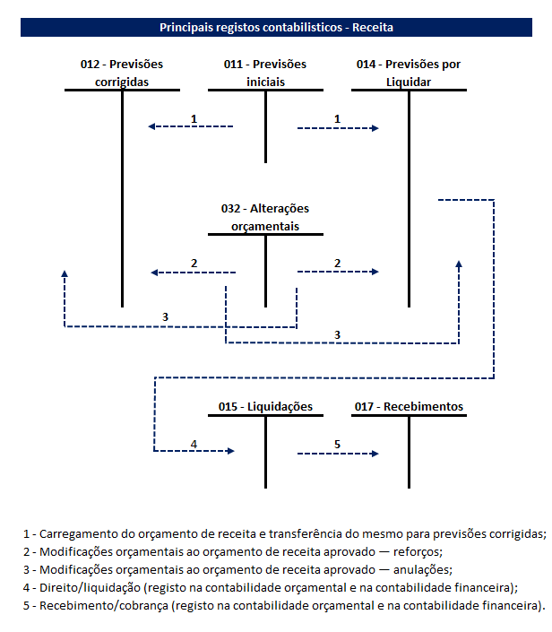

Slide 26
AGENDA:
3. O QUE FAZER?
3.1 Sistema SNC-AP Teste
3.2 Ligações e Parametrizações Si Logística
3.3 Ligações e Parametrizações Si RH
3.4 Ligações e Parametrizações CCF, SISO
3.5 Ligações e Parametrizações Faturação
3.6 Tarefas 2017 e 2017
3.7 Futuro SICC

Slide 27
3. MVP – Implementação SICC-SNC-AP
3. SNC-AP – o que fazer, em 2017 e 2018?
1. SICC
2. SNC-AP
3.1 Utilizar o sistema SNC-AP Teste disponibilizado.
Até 31 de Dezembro de 2017:
Efetuar registos de âmbito orçamental, contabilidade financeira e de gestão;
Produzir ficheiros S3CP e envio teste para a UNILEO;
Efetuar testes de ligações e automatismos do sistema SNC-AP.

Slide 28
3. MVP – Implementação SICC-SNC-AP
3. SNC-AP – o que fazer, em 2017 e 2018?
1. SICC
2. SNC-AP
3.1 Utilizar o sistema SNC-AP Teste disponibilizado.
Estatísticas de utilização SICC-SNC-AP:

Slide 29
3. MVP – Implementação SICC-SNC-AP
3. SNC-AP – o que fazer, em 2017 e 2018?
1. SICC
2. SNC-AP
3.2 Ligações e Parametrizações nos Sistemas Logística.
Até 31 de Dezembro de 2017:
Departamento Financeiro
Operações de Fluxos Económicos
Departamento Financeiro
2. Cabimento
4. Verificação Prévia LCPA
6. Compromisso
Assumido
8. Obrigação
Consumos
Departamento Logística
Departamento Logística
Processo de
Aquisição
3. Nota de Encomenda Prévia
5. Nota de Encomenda
7.Fatura, Notas de Crédito Notas de Debito
Quebras e sobras
Amortizações
Parametrização de plano de contas SNC-AP

Slide 30
3. MVP – Implementação SICC-SNC-AP
3. SNC-AP – o que fazer, em 2017 e 2018?
1. SICC
2. SNC-AP
3.2 Ligações e Parametrizações com sistema Recursos Humanos.
Até 31 de Dezembro de 2017:
Departamento Financeiro
Operações de Fluxos Económicos
Departamento Financeiro
2. Cabimento
2. Verificação Prévia LCPA
2. Compromisso
Assumido
2. Obrigação
Departamento Recursos Humanos
Departamento Recursos Humanos
Processo de
Aquisição
1. Nota de Encomenda Prévia
1. Nota de Encomenda
1.Fatura
Acréscimos e diferimentos
Parametrização de Abonos em SNC-AP / ACSS -SPMS

Slide 31
3. MVP – Implementação SICC-SNC-AP
3. SNC-AP – o que fazer, em 2017 e 2018?
1. SICC
2. SNC-AP
3.4 Ligações e Parametrizações com sistemas CCF, SISO.
Até 31 de Dezembro de 2017:
Departamento Financeiro
Departamento Financeiro
2. Cabimento
2. Verificação Prévia LCPA
2. Compromisso
Assumido
2. Obrigação
Departamento
CCF, SISO
Departamento
CCF, SISO
Processo de
Aquisição
1. Nota de Encomenda Prévia
1. Nota de Encomenda
1.Fatura
Parametrização SNC-AP / ACSS - ARS

Slide 32
3. MVP – Implementação SICC-SNC-AP
3. SNC-AP – o que fazer, em 2017 e 2018?
1. SICC
2. SNC-AP
3.5 Ligações e Parametrizações com sistemas Faturação.
Até 31 de Dezembro de 2017:
Departamento Financeiro
Departamento Financeiro
1. Emissão
3. Guia de Receita
4. Cobrança
Departamento
Faturação
Departamento
Faturação
1.Fatura, Notas de Débito, Notas de Credito
Parametrização SNC-AP

Slide 33
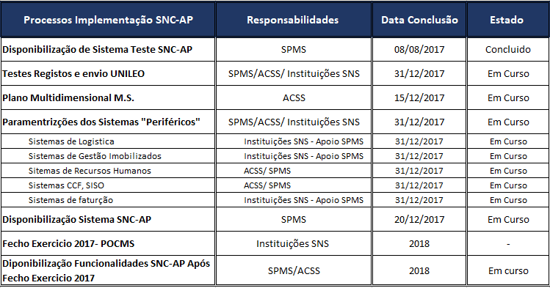
3. MVP – Implementação SICC-SNC-AP
3. SNC-AP – o que fazer, em 2017 e 2018?
1. SICC
2. SNC-AP
3.6 Processos SNC-AP.

Slide 34
Futuro SICC…:
Criação de novos modelos de interoperabilidade entre os diversos sistemas informáticos que se relacionam com o SICC, tanto ao nível local como Central.
Aposta na utilização do módulo de contabilidade analítica como veículo primordial para apuramento de custos
Criação de uma camada de business inteligence que fortaleça e flexibilize a obtenção de relatórios de controlo e análise.
Aumento do apoio aos utilizadores com disponibilização, entre outras medidas, de sistemas de ajuda online e criação/reforço de uma primeira linha de contacto
Reforço da componente de usabilidade da aplicação, com a reorganização de ecrãs de recolha de dados, reengenharia de procedimentos.
Unificação e centralização das bases de dados das diferentes entidades
Automatizar e segregar processos de registo e informação contabilística e financeira para o normativo contabilístico SNC-AP

Slide 35



Explore documentação
no seu smartphone:
A solução está na partilha!
Obrigado

